Slide 1












Infrastruktur Jaringan ISP dan Pelanggan
Disusun untuk memenuhi tugas mata kuliah Jaringan Komputer dan Komunikasi Data
Dosen Pengampu
Ferdi Chahyadi, S.Kom., M.Cs.

Slide 2








Kelompok 1
Nama Anggota
1.
Rauf Hidayat
2401020057
1.
Yura Ramadhani
2401020068
1.
Balqis Manisa
2401020069
1.
Meyky Ajmariadi
2401020070
1.
Auriel Lifta Ekeriana G
2401020071

Slide 3
No | Perangkat | Interface | IP Address | Prefix | Gateway | Keterangan
1 | Cloud (Internet) | virbr0 ↔ ether1 | DHCP otomatis | - | - | Jembatan ke internet nyata via host Linux Mint
2 | Router ISP | ether1 | 192.168.42.119 (contoh) | /24 | - | Arah Cloud/virbr0, titik NAT ke internet
3 | Router ISP | ether2 | 200.200.200.1 | /24 | - | Arah Ubuntu Server
4 | Router ISP | ether3 | 100.100.100.1 | /30 | - | Arah Router Pelanggan A
5 | Router ISP | ether4 | 100.100.100.5 | /30 | - | Arah Router Pelanggan B
6 | Router Pelanggan A | ether1 | 100.100.100.2 | /30 | 100.100.100.1 | WAN, titik NAT, DNS 8.8.8.8
7 | Router Pelanggan A | ether2 | 192.168.10.1 | /24 | - | Gateway LAN A
8 | Router Pelanggan B | ether1 | 100.100.100.6 | /30 | 100.100.100.5 | WAN, titik NAT, DNS 8.8.8.8
9 | Router Pelanggan B | ether2 | 192.168.20.1 | /24 | - | Gateway LAN B
10 | Ubuntu Server | enp0s3 | 200.200.200.2 | /24 | 200.200.200.1 | Server uji konektivitas
11 | Ubuntu Client A | enp0s3 | 192.168.10.2 | /24 | 192.168.10.1 | Client Pelanggan A
12 | Ubuntu Client B | enp0s3 | 192.168.20.2 | /24 | 192.168.20.1 | Client Pelanggan B

Slide 4



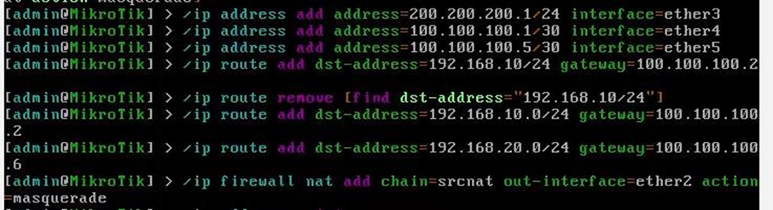
KONFIGURASI router isp
/ip address add address=200.200.200.1/24 interface=ether3
/ip address add address=100.100.100.1/30 interface=ether4
/ip address add address=100.100.100.5/30 interface=ether5
/ip route add dst-address=192.168.10.0/24 gateway=100.100.100.2
/ip route add dst-address=192.168.20.0/24 gateway=100.100.100.6
/ip firewall nat add chain=srcnat out-interface=ether2 action=masquerade

Slide 5
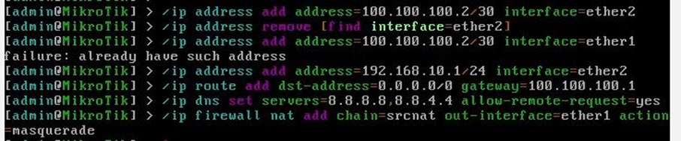
KONFIGURASI router Pelanggan A
/ip address add address=100.100.100.2/30 interface=ether1
/ip address add address=192.168.10.1/24 interface=ether2
/ip route add dst-address=0.0.0.0/0 gateway=100.100.100.1
/ip dns set servers=8.8.8.8,8.8.4.4 allow-remote-request=yes
/ip firewall nat add chain=srcnat out-interface=ether1 action=masquerade

Slide 6
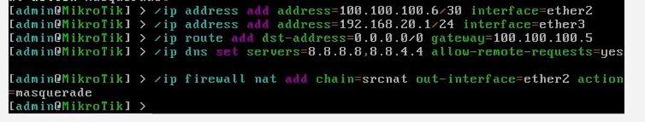
KONFIGURASI router Pelanggan B
/ip address add address=100.100.100.6/30 interface=ether2
/ip address add address=192.168.20.1/24 interface=ether3
/ip route add dst-address=0.0.0.0/0 gateway=100.100.100.5
/ip dns set servers=8.8.8.8,8.8.4.4 allow-remote-requests=yes
/ip firewall nat add chain=srcnat out-interface=ether2 action=masquerade

Slide 7
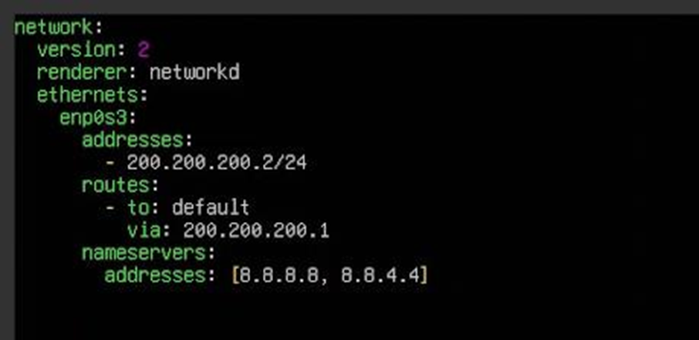

KONFIGURASI DI TERMINAL VM UBUNTU SERVER

Slide 8
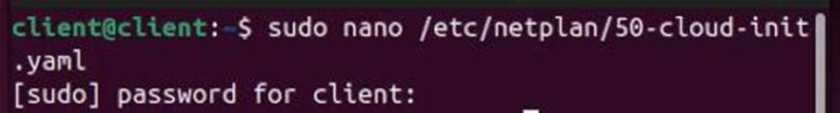
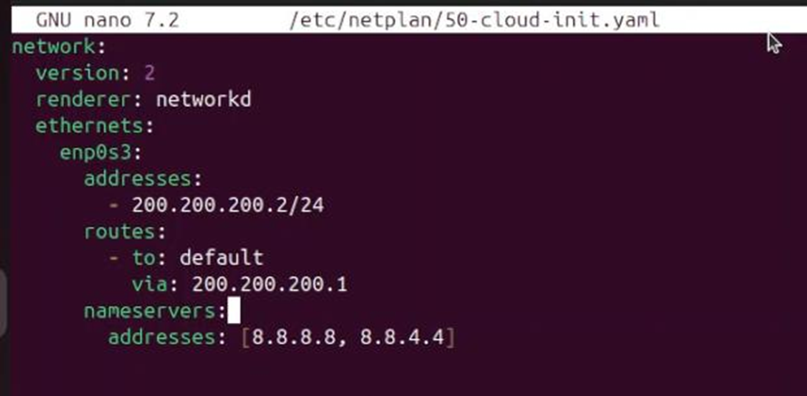
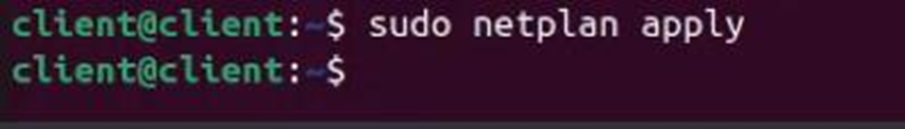
KONFIGURASI DI TERMINAL VM UBUNTU CLIENT A

Slide 9
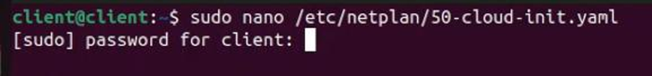
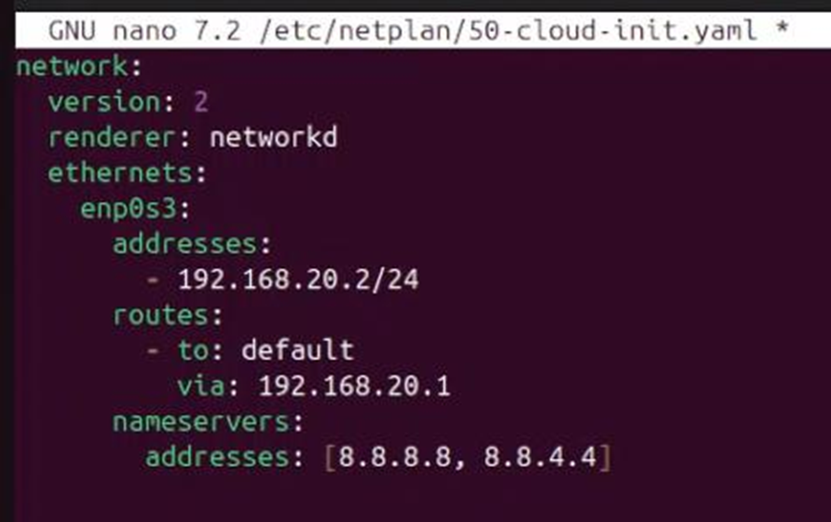
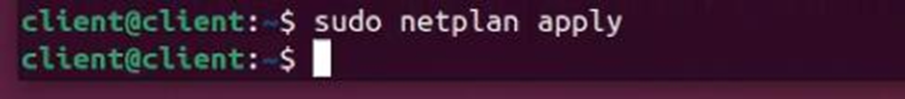
KONFIGURASI DI TERMINAL VM UBUNTU CLIENT B

Slide 10
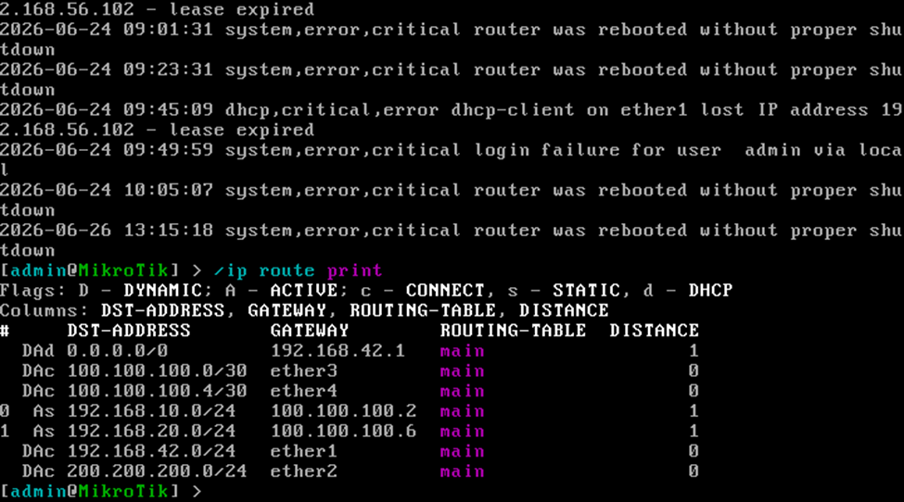
ROUTING ISP

Slide 11
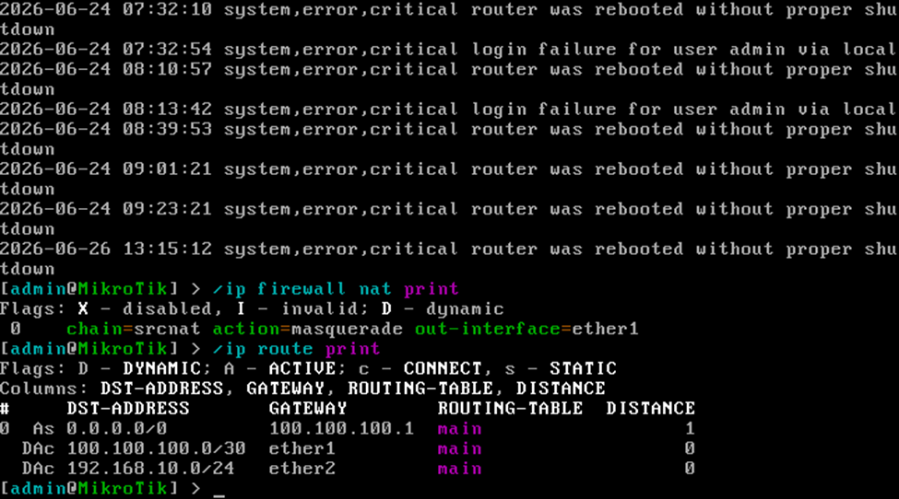
ROUTING PELANGGAN A

Slide 12
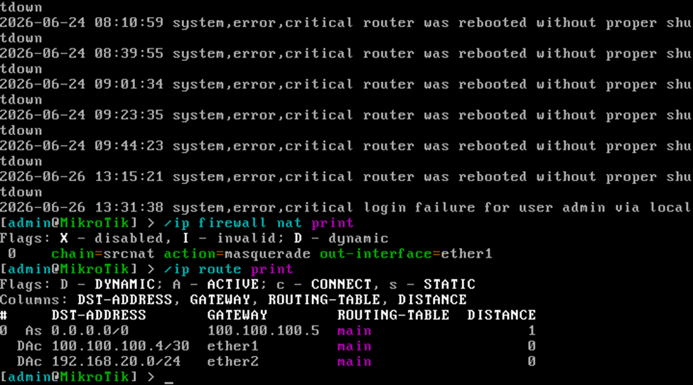
ROUTING PELANGGAN B

Slide 13











Berdasarkan hasil perancangan, implementasi, dan pengujian yang telah dilakukan, dapat disimpulkan bahwa simulasi infrastruktur jaringan Internet Service Provider (ISP) berhasil dibangun sesuai dengan rancangan. Seluruh konfigurasi utama, meliputi pengalamatan IP publik dan privat, static routing, default route, DHCP Client, serta NAT Masquerade berhasil diterapkan dan berfungsi dengan baik. Hasil pengujian menunjukkan bahwa seluruh perangkat dapat terhubung ke gateway, berkomunikasi antar pelanggan, mengakses Ubuntu Server, serta terhubung ke internet tanpa kendala yang berarti. Dengan demikian, tujuan proyek untuk membangun simulasi infrastruktur jaringan ISP yang mampu melayani lebih dari satu pelanggan dengan segmentasi jaringan yang terpisah dan tetap menyediakan akses internet telah berhasil tercapai.

Slide 14
Terima
Kasih

